Slide 1




Soluções integradas para redução de perdas de água
Da rede ao ponto crítico
Norte Sul Hidrotecnologia · Metropolitana Ambiental
FENASAN
www.nortesultec.com.br

Slide 2
ABORDAGEM INTEGRADA
Quatro frentes. Uma rede mais eficiente.
01
02
03
04
Modelar
Renovar ativos
Gestão de pressões
Otimizar operação
Modelagem da situação atual
Modelagem de cenários futuros
Substituição de redes (MND)
Eliminação de perdas de carga
Eliminação de intermitência
Otimização de VRPs
Novas VRPs
Eliminação de boosters
Operação de VRPs, boosters e EEAs pelo ponto crítico
Do diagnóstico à operação coordenada. As quatro frentes se somam: modelar mostra onde agir, renovar e controlar a pressão reduzem a perda, operar pelo ponto crítico mantém o ganho.
FENASAN
www.nortesultec.com.br

Slide 3
01 / DIAGNÓSTICO
Modelagem hidráulica: enxergar para decidir
Noite · vazamentos
Pressão alta e consumo baixo: o volume perdido sobe.
Pico de consumo · intermitência
Perdas de carga limitam o abastecimento nos pontos críticos.
Perdas de carga
Efeito no abastecimento
Identificar os trechos em que a hidráulica limita as ações de controle de pressão.
Trechos com elevada perda de carga restringem a operação e o abastecimento.
Do diagnóstico à decisão: priorizar a rede que mais restringe a operação.
FENASAN
www.nortesultec.com.br

Slide 4
02 / INTERVENÇÃO NA REDE
Renovação de ativos
01
02
Eliminar perdas de carga excessivas
Eliminar intermitências no abastecimento
Tubo novo de baixa rugosidade substitui tubos corroídos e incrustados, recupera a capacidade hidráulica, devolve pressão disponível nos pontos críticos e reduz energia de bombeamento.
Vedação integral da tubulação elimina rompimentos e infiltrações, garante continuidade do fornecimento e reduz desabastecimentos por falha de rede.
Rede renovada habilita o controle de pressão (VRPs) no trecho crítico.
FENASAN
www.nortesultec.com.br

Slide 5
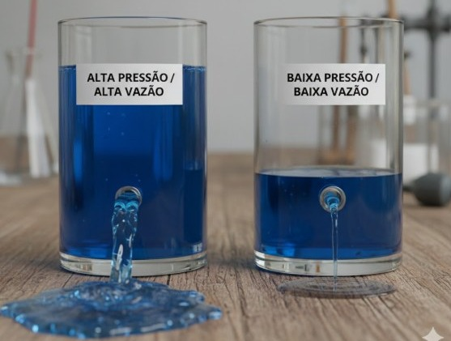
GESTÃO DAS PRESSÕES
Menos pressão. Menos perdas.
Menor pressão operacional
↓
Menor vazão dos vazamentos
↓
Redução das perdas de água
Mesmo furo, vazões diferentes: a pressão manda
FENASAN
www.nortesultec.com.br

Slide 6
FUNDAMENTO TÉCNICO · LAMBERT
A física por trás da redução
Equação de orifício
A equação
Quando a pressão na rede diminui, a vazão dos vazamentos também diminui.
Q final: vazão dos vazamentos após a redução da pressão.
Q inicial: vazão dos vazamentos antes da redução da pressão.
n: expoente de vazamento, de 0,5 para furos fixos em metal a 1,5 para rachaduras longitudinais em tubos plásticos, que se expandem com a pressão.
Q_{final} = Q_{inicial} · ( P_{final} / P_{inicial} )^{n}
Q_{final} / Q_{inicial} = ( P_{final} / P_{inicial} )^{n}
Com n = 1, reduzir a pressão em 30% reduz a vazão dos vazamentos em 30%.
FENASAN
www.nortesultec.com.br

Slide 7
RESULTADO
Caso DMC NASA: menos pressão, menos perdas
44,23%
menos vazão de perdas
31 → 21 mca
pressão média, antes e depois
945,4 m³/dia
recuperados
"O controle de pressão não substitui o reparo: ele reduz o volume perdido até que ele aconteça."
FENASAN
www.nortesultec.com.br

Slide 8
03 / CONTROLE DE PRESSÃO E AUTOMAÇÃO
Operar pelo ponto crítico
10 mca
pressão mínima de referência nos pontos críticos
Quem é operado pelo ponto crítico
VRPs
Boosters
EEAs
FENASAN
www.nortesultec.com.br

Slide 9
FRENTE COMPLEMENTAR
Fechar o ciclo das perdas
Frentes 01 a 03
Frente 04
Perdas reais
Perdas aparentes
Diagnóstico
Intervenção na rede
Operação coordenada
+
Renovação e adequação do parque de hidrômetros
Combate a fraudes
Ressupressão de inativos com consumo
Soluções integradas = perdas reais + perdas aparentes.
FENASAN
www.nortesultec.com.br

Slide 10
CADEIA DE VALOR INTEGRADA
Um ciclo contínuo de melhoria
01
02
03
Modelar
Substituir
Automatizar
→
→
Diagnóstico: enxergar a rede antes de agir.
Intervenção: renovar o trecho que mais restringe.
Operação coordenada pelo ponto crítico.
Reduzir perdas. Diagnóstico, intervenção e operação se retroalimentam.
FENASAN
www.nortesultec.com.br

Slide 11
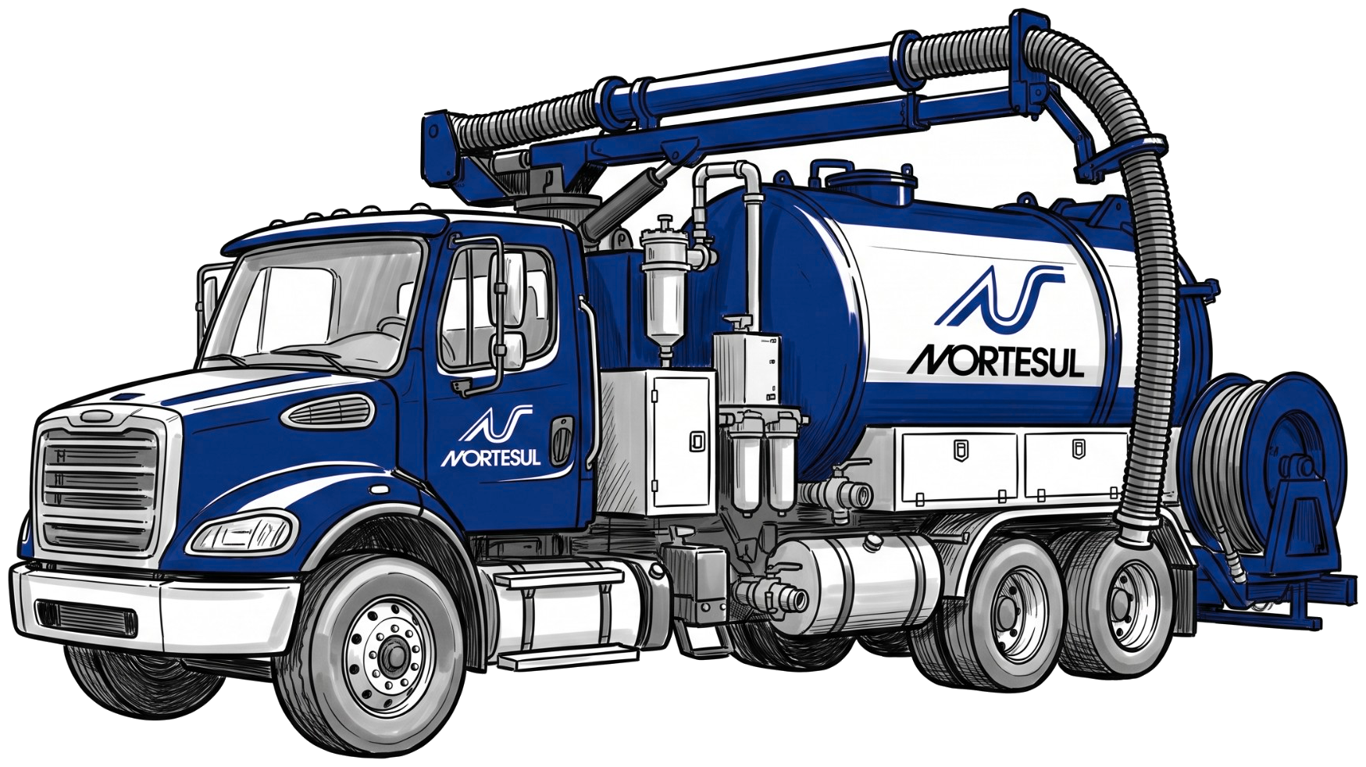
FENASAN
Obrigado
Converse com nossa equipe
Visite o estande da Norte Sul na FENASAN · comercial@nortesultec.com.br
Da rede ao ponto crítico · Gestão+ Performance
FENASAN
www.nortesultec.com.br

